Slide 1



Université Ibn Tofaïl — Faculté des Sciences, Kénitra · Département d'Informatique
MÉMOIRE DE FIN D'ÉTUDES · FILIÈRE INGÉNIERIE DES SYSTÈMES INTELLIGENTS (ISI)
Conception et Développement d'un Système Multi-Agent Intelligent pour l'Assistance Contextuelle des Utilisateurs dans la Plateforme Odoo
Réalisé par : EL AKKAOUI Adam
Encadré à l'université par : Pr. Ali Choukri Encadré à l'entreprise par : M. Youssef Chadi — Maxware Technology
Jury : Pr. Abdelalim Sadiq · Pr. Tarik El Moudden · Pr. Ali Choukri
Soutenu le 29 / 07 / 2026 · Année universitaire 2025 – 2026
Notes:
Bonjour, Monsieur le Président, Messieurs les membres du jury. Je suis Adam El Akkaoui, en Master Ingénierie des Systèmes Intelligents. Mon projet de fin d'études, réalisé chez Maxware Technology, porte sur un système multi-agent intelligent pour l'assistance contextuelle des utilisateurs dans Odoo. Je vais présenter rapidement le contexte, l'architecture, la réalisation, les résultats, une démonstration, puis conclure.

Slide 2

Plan de la présentation
1
Contexte général
ERP, Odoo et l'ERP agentique
5
Réalisation
Stack technique & fonctionnalités clés
2
Problématique & objectifs
Le fossé d'utilisabilité visé
6
Tests & évaluation
Validation, performance, RAG
3
État de l'art & positionnement
Solutions existantes vs notre approche
7
Démonstration
Démonstration des fonctionnalités clés
4
Conception
Architecture multi-agent (modèle C4)
8
Conclusion & perspectives
Bilan, limites et travaux futurs
EL AKKAOUI Adam · Soutenance de Projet de Fin d'Études — Université Ibn Tofaïl, 2025–2026
2

Slide 3

Contexte général
Les ERP au cœur du SI de l'entreprise
SAP, Oracle, Microsoft Dynamics 365… et Odoo.
Odoo : open source et modulaire
Plus de 30 000 modules ; framework OWL (version 19).
Un fossé d'usage
Workflows statiques → courbe d'apprentissage abrupte et surcharge cognitive.
L'émergence de l'ERP agentique
Systèmes multi-agents + LLM : percevoir, guider et agir.
30 000+
modules disponibles dans l'écosystème Odoo
Du chatbot passif…
…à un assistant qui guide, démontre et forme directement sur l'interface.
EL AKKAOUI Adam · Soutenance de Projet de Fin d'Études — Université Ibn Tofaïl, 2025–2026
3
Notes:
Les ERP comme Odoo (Progiciel de gestion intégré) centralisent aujourd'hui toute la gestion de l'entreprise et orchestre les processus métiers.
Odoo est une solution open source et modulaire : plus de 30 000 modules et un framework OWL en version 19.
Malgré cette richesse, on observe un fossé d'usage entre les fonctionnalités disponibles et leur adoption réelle.
D'où l'émergence de l'ERP agentique, qui place des agents intelligents au service des utilisateurs.

Slide 4






Problématique : un fossé d'utilisabilité
Courbe d'apprentissage — Plusieurs mois pour maîtriser les fonctions de base.
Navigation complexe — Interfaces denses, multiples menus → surcharge cognitive.
Documentation dispersée — Wikis, forums, vidéos : information non contextuelle.
Aucune assistance contextuelle — L'utilisateur est seul face aux erreurs et tâches complexes.
Support réactif — On intervient après le problème, jamais en prévention.
Conséquence : adoption lente, fonctionnalités sous-utilisées, productivité bridée.
EL AKKAOUI Adam · Soutenance de Projet de Fin d'Études — Université Ibn Tofaïl, 2025–2026
4
Notes:
Première douleur : une courbe d'apprentissage abrupte qui décourage les nouveaux utilisateurs.
Deuxième : une navigation complexe entre les nombreux modules de l'ERP.
Troisième : une documentation dispersée, difficile à retrouver et à mobiliser.
Quatrième : l'absence d'assistance contextuelle directement dans l'interface.
Cinquième : un support réactif plutôt que proactif. Au total, ces cinq freins se traduisent par une adoption lente.

Slide 5







Objectifs du projet
Concevoir et développer un Système Multi-Agent Intelligent intégré nativement à Odoo 19, autour de cinq capacités :
Compréhension contextuelle
Perception de la position dans l'interface.
Guidage visuel
Superposé à l'UI réelle.
Formation adaptative
QCM + répétition espacée SM-2.
Documentation intelligente
Réponses ancrées via pipeline RAG.
Multilinguisme & voix
Détection, traduction, commandes vocales.
8 agents spécialisés
Orchestrés par un graphe d'états.
EL AKKAOUI Adam · Soutenance de Projet de Fin d'Études — Université Ibn Tofaïl, 2025–2026
5
Notes:
L'objectif : concevoir un système multi-agent intégré nativement à Odoo 19, autour de cinq capacités: compréhension contextuelle, guidage visuel superposé à l'interface réelle, formation adaptative par répétition espacée SM-2, documentation ancrée via un pipeline RAG, et support multilingue et vocal. Ces capacités s'appuient sur huit agents spécialisés, chacun couvrant un besoin précis.
Finalité : accélérer l'adoption, réduire la charge de support et rendre les utilisateurs plus autonomes.

Slide 6

État de l'art : positionnement
Solution | Guidage visuel | Formation adaptative | Multi-agent
Chatbots traditionnels | Non | Non | Non
Assistants LLM génériques | Non | Non | Non
SAP Joule / Salesforce Agentforce | Non | Non | Émergent
Odoo 19 AI Agent (natif) | Non | Non | Non
Maxware — notre système | Oui | Oui | Oui
Notre contribution : la seule combinaison guidage visuel + formation adaptative + multi-agent, nativement dans un ERP open source.
EL AKKAOUI Adam · Soutenance de Projet de Fin d'Études — Université Ibn Tofaïl, 2025–2026
6
Notes:
Face aux chatbots classiques, aux assistants LLM génériques et même aux copilotes IA des grands éditeurs comme SAP ou Salesforce, notre système est le seul à combiner guidage visuel, formation adaptative et architecture multi-agent, nativement, dans un ERP open source.

Slide 7

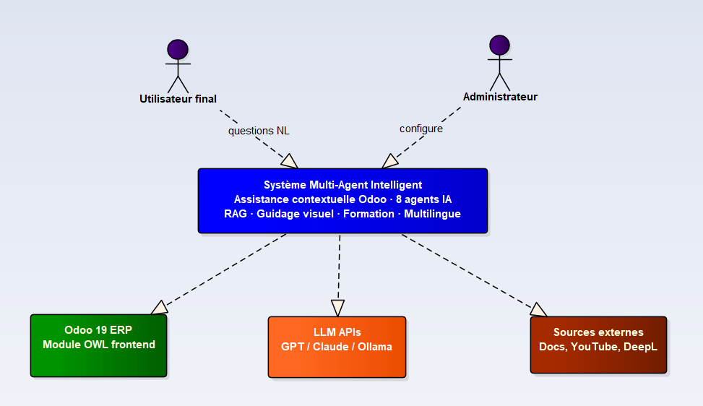
Conception : C4 niveau 1 | contexte
Contexte : les acteurs (utilisateur final, administrateur) interagissent avec le système multi-agent, qui s'appuie sur Odoo 19 et des services externes (LLM, YouTube, DeepL).
Figure — Diagramme C4 (niveau 1) : contexte du système
EL AKKAOUI Adam · Soutenance de Projet de Fin d'Études — Université Ibn Tofaïl, 2025–2026
7
Notes:
Voici l'architecture, documentée selon le modèle C4. Au niveau contexte, l'utilisateur et l'administrateur interagissent avec le système, qui s'appuie sur Odoo et des services externes — LLM, YouTube, DeepL

Slide 8
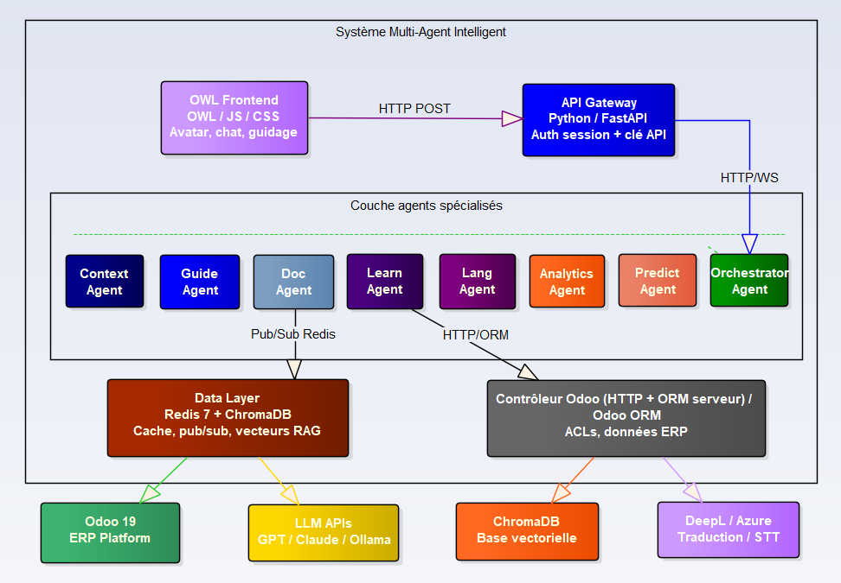
Conception : C4 niveau 2 | conteneurs
Frontend Odoo (OWL)
Avatar, chat et guidage visuel.
Proxy serveur
Sessions, ACLs, clé API.
Backend FastAPI
8 agents via un graphe d'états LangGraph.
Couche données
Redis (cache, streams, sessions) + ChromaDB (vecteurs RAG).
Systèmes externes
Odoo 19, fournisseurs LLM (NIM, GPT, Claude, Ollama).
Figure — Diagramme C4 (niveau 2) : conteneurs du système
EL AKKAOUI Adam · Soutenance de Projet de Fin d'Études — Université Ibn Tofaïl, 2025–2026
8
Notes:
Au niveau conteneurs : un frontend OWL pour l'avatar et le guidage, un proxy sécurisé qui protège la clé API, un backend FastAPI qui héberge les huit agents via LangGraph, et une couche de données Redis et ChromaDB pour le RAG.

Slide 9
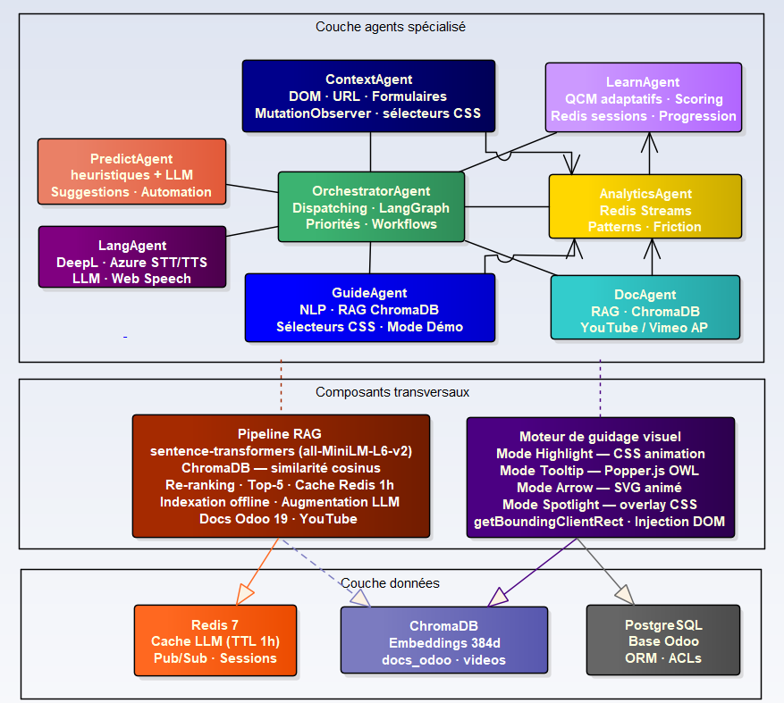
Conception : C4 niveau 3 | composants
Composants : la couche des 8 agents, les composants transversaux (pipeline RAG, moteur de guidage visuel) et la couche données (Redis, ChromaDB, PostgreSQL).
Figure — Diagramme C4 (niveau 3) : composants de la couche agents
EL AKKAOUI Adam · Soutenance de Projet de Fin d'Études — Université Ibn Tofaïl, 2025–2026
9
Notes:
Le niveau composants détaille cette couche agents et les composants transversaux qu'ils partagent.

Slide 10




Huit agents spécialisés
Orchestrator
Context
Guide
Doc
Routage & coordination (LangGraph)
Analyse du contexte UI (DOM, profil)
Réponses & guidage pas-à-pas
Documentation RAG + vidéos
Learn
Lang
Analytics
Predict
Formation adaptative (SM-2)
Multilingue & indications vocales
Télémétrie & points de friction
Suggestions proactives
Architecture interne : boucle ReAct optionnelle, mémoire (Redis), registre d'outils, parsing structuré de la sortie LLM.
EL AKKAOUI Adam · Soutenance de Projet de Fin d'Études — Université Ibn Tofaïl, 2025–2026
10
Notes:
Ces huit agents se répartissent les rôles : l'orchestrateur ne traite rien lui-même, il route et coordonne — via le graphe d'états LangGraph — vers sept agents spécialisés : le Context Agent analyse la position de l'utilisateur dans l'interface, le Guide Agent produit le guidage pas-à-pas, le Doc Agent (documentation RAG et vidéos), le Learn Agent (formation SM-2), le Lang Agent le multilingue et la voix, l'Analytics Agent la télémétrie, et le Predict Agent les suggestions proactives.
Chaque agent partage une mémoire Redis, un registre d'outils et un parsing structuré de la sortie LLM, avec une boucle ReAct optionnelle. Cette séparation des responsabilités rend le système extensible : ajouter une capacité, c'est ajouter un agent.

Slide 11







Réalisation : stack technique
Frontend
Backend
IA / LLM
OWL (Odoo 19)
Lottie (avatar 2D)
Web Speech API
SSE (fetch stream)
Python 3.11
FastAPI (async)
LangChain / LangGraph
Pydantic v2
NVIDIA NIM (défaut)
Multi-fournisseur
ChromaDB (vecteurs)
Sentence-Transformers
Données
DevOps
Principes
Redis 7
PostgreSQL (Odoo)
ChromaDB (RAG)
YouTube Data API
Docker / Kubernetes
GitHub Actions (CI/CD)
Nginx, Prometheus
pytest, Playwright
Backend sans état
Circuit breaker LLM
Rate-limit par locataire
Journal d'audit
EL AKKAOUI Adam · Soutenance de Projet de Fin d'Études — Université Ibn Tofaïl, 2025–2026
11
Notes:
Techniquement : un Frontend OWL natif à Odoo 19 pour l'interface, Lottie pour les animations et SSE pour le streaming en temps réel.
Un backend Python FastAPI avec LangChain et LangGraph,.
Couche IA : NVIDIA NIM comme fournisseur LLM par défaut mais une architecture multi-fournisseur, Redis et ChromaDB pour les données, le tout conteneurisé sous Docker et Kubernetes avec intégration continue GitHub Actions.
Principes d'architecture : sans état, circuit breaker, rate-limiting et journalisation d'audit.

Slide 12

Fonctionnalités clés
Guidage visuel
Surbrillance, info-bulle, flèche.
Ancrage par introspection
Sélecteurs DOM réels — couverture sans configuration.
Mode démonstration
Pas-à-pas, en lecture seule, confirmé à chaque étape.
Formation & documentation
SM-2 (notation serveur) ; RAG ancré + anti-hallucination.
Streaming SSE
Premier signal en ≈ 0,2 s, jetons peints au fil de l'eau.
Multilingue & voix
Détection de la langue ; dictée et lecture vocale (Web Speech).
Suggestions proactives
Anticipe les besoins selon la navigation (PredictAgent).
Détection d'erreurs Odoo
Capte l'erreur affichée et propose un diagnostic ciblé.
Administration intégrée
Configuration, avatar, Insights et supervision des agents.
EL AKKAOUI Adam · Soutenance de Projet de Fin d'Études — Université Ibn Tofaïl, 2025–2026
12
Notes:
Concrètement, le système offre un guidage visuel ancré directement sur les vrais champs de l'interface, sans configuration préalable, grâce à l'ancrage par introspection du modèle Odoo. Plutôt que de coder en dur des sélecteurs, le guidage interroge le schéma réel du modèle via fields_get et get_view (point d'accès /maxware/introspect, dans le respect des droits de l'utilisateur).
Il en dérive les sélecteurs DOM exacts des vrais champs et boutons, pour n'importe quel module — y compris les modules développés en interne par l'entreprise — et sans aucune configuration préalable. Conséquence : aucune hallucination, car un sélecteur n'est jamais inventé mais toujours dérivé du schéma ; une étape qui référencerait un champ inexistant est rejetée.
Un mode démonstration exécute une séquence pas-à-pas, en lecture seule. La formation s'appuie sur l'algorithme SM-2, la documentation sur un pipeline RAG avec anti-hallucination. Le streaming SSE délivre un premier signal en 0,2 seconde. Et le système détecte automatiquement les erreurs Odoo pour proposer un diagnostic ciblé.

Slide 13

Tests & validation
289 / 294
67 %
5 / 5
tests pytest réussis (5 ignorés)
couverture de code (cœur > 80 %)
flux validés de bout en bout
16 modules de tests, appels LLM simulés
Suite déterministe, rapide et sans coût d'API ; 5 613 instructions analysées.
Intégration continue (GitHub Actions)
Redis éphémère + suite pytest + linter ruff ; aucune fusion si un test échoue.
Cinq flux fonctionnels (Playwright, navigateur réel)
Question + guidage · formation QCM · mode démonstration · résolution d'erreur · récupération documentaire.
EL AKKAOUI Adam · Soutenance de Projet de Fin d'Études — Université Ibn Tofaïl, 2025–2026
13
Notes:
Le système est validé par 294 tests automatisés, dont 289 réussis, avec 67 % de couverture de code, et cinq flux testés de bout en bout en conditions réelles avec Playwright.

Slide 14

Résultats : performance & optimisations
Cache Redis · requêtes répétées
Streaming SSE · premier signal
≈ 0 s
≈ 0,2 s
Guidage déterministe
Disjoncteur LLM · robustesse
instantané
résilient
Leviers : court-circuits heuristiques, cache Redis, inférence de guidage déterministe, synthèse LLM conditionnelle.
EL AKKAOUI Adam · Soutenance de Projet de Fin d'Études — Université Ibn Tofaïl, 2025–2026
14
Notes:
Côté performance, le cache Redis et le guidage déterministe ramènent la latence à quasi zéro pour les cas connus.

Slide 15

Résultats : évaluation du pipeline RAG
0,843
0,973
Precision@5 (globale)
MRR (rang réciproque moyen)
Protocole : 65 paires question → document, 12 modules, corpus de 4 405 segments ; translittération FR→EN, réordonnancement et seuil de pertinence.
Objectif 0,75 atteint sur 11/12 modules.
Seul le CRM (0,667) reste sous le seuil → axe d'amélioration ciblé.
Precision@5 par module fonctionnel (12 modules)
EL AKKAOUI Adam · Soutenance de Projet de Fin d'Études — Université Ibn Tofaïl, 2025–2026
15
Notes:
Et le pipeline RAG atteint une Precision at 5 de 0,843 et un MRR de 0,973 sur douze modules Odoo — l'objectif de 0,75 est dépassé sur onze modules sur douze.
le bon document est presque toujours en tête,
seul le CRM reste sous le seuil (0,667) ; c'est le seul axe d'amélioration ciblé du pipeline, lié au vocabulaire du module.

Slide 16
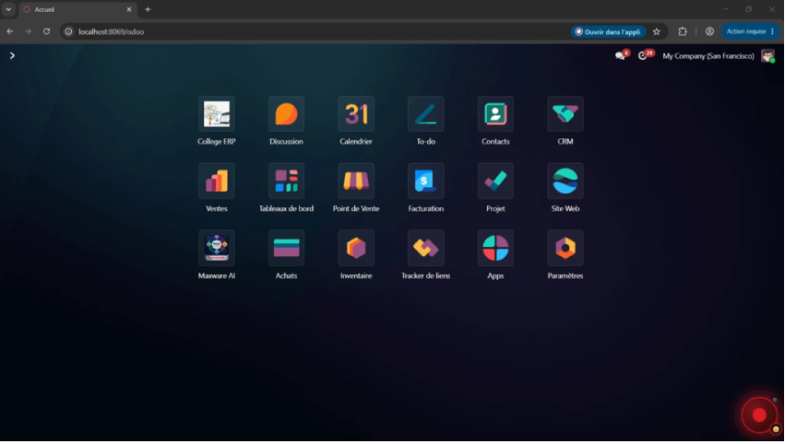
Démonstration
EL AKKAOUI Adam · Soutenance de Projet de Fin d'Études — Université Ibn Tofaïl, 2025–2026
16
Notes:
Je vous propose maintenant une démonstration du système sur une instance Odoo réelle.
[VIDÉO — 5 à 7 min]
Vous venez de voir le guidage ancré sur l'interface réelle et la réactivité du système. Passons au bilan.

Slide 17



Bilan & limites
Acquis
Limites
5 objectifs atteints, 8 agents livrés
Conformité au cahier des charges
RAG validé (P@5 0,843) ; 294 tests en CI
Streaming SSE, premier signal ≈ 0,2 s
Sécurité durcie : ACLs, audit, rate-limit
Montée en charge non testée (k6 / Locust)
Enterprise : compatible, à certifier
CRM sous l'objectif (0,667)
Génération des QCM longue (8–15 s)
EL AKKAOUI Adam · Soutenance de Projet de Fin d'Études — Université Ibn Tofaïl, 2025–2026
17
Notes:
Bilan. Les cinq objectifs du cahier des charges sont atteints et les huit agents livrés et testés : le RAG validé, le streaming quasi instantané.
Côté limites : la montée en charge n'est pas encore testée expérimentalement, compatibilité Enterprise assurée par conception mais à certifier, le module CRM du RAG reste sous l'objectif de précision, et la génération des QCM prend encore 8 à 15 secondes.

Slide 18






Conclusion & perspectives
Conclusion
Perspectives
Objectif atteint : un produit fonctionnel, l'assistant Maxware.
Odoo passe d'un outil que l'on subit à un environnement qui guide, démontre et forme.
Architecture découplée (C4), 8 agents LangGraph, RAG ancré et streaming SSE.
Industrialisation Kubernetes en production
Actions agentiques d'écriture (copilotage, sous ACLs)
Évaluation UX (SUS) + tests de charge
Extension du corpus & ré-ingestion continue
Ouverture à Slack / Teams ; voix avancée
EL AKKAOUI Adam · Soutenance de Projet de Fin d'Études — Université Ibn Tofaïl, 2025–2026
18
Notes:
En conclusion, l'objectif est atteint : Odoo passe d'un outil que l'on subit à un environnement qui guide, démontre et forme activement l'utilisateur. Les perspectives incluent l'industrialisation en production sur Kubernetes, des actions agentiques d'écriture sous contrôle, une évaluation UX complète, et l'ouverture vers d'autres canaux comme Slack ou Teams,

Slide 19

Merci pour votre attention
EL AKKAOUI Adam · Filière ISI · Université Ibn Tofaïl — Maxware Technology · 2025–2026

